Slide 1


Slide 2
Quan sát hình ảnh sau và nêu cảm nhận của em về thiên nhiên, con người nước Nga.

Slide 3

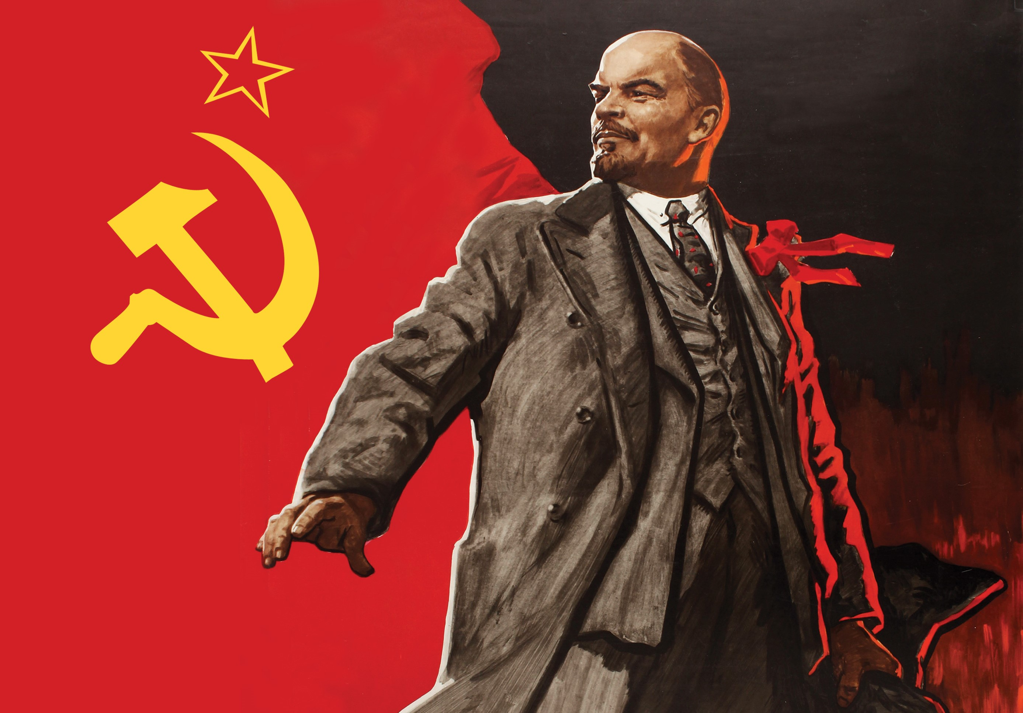


Slide 4


THỰC HÀNH ĐỌC HIỂU
THIẾU NỮ VÀ CÂY SỒI GIÀ BÊN ĐƯỜNG
(Trích “Chiến tranh và hòa bình” – Lép-tôn- xtôi)
GV soạn:
Nông Thị Phượng - THPT Tôn Đức Thắng - Phú Yên
ĐT: 0935770690 , Emai: ntphuong.thpt.tdt@phuyen.edu.vn

Slide 5
Mục tiêu
--Hiểu được vẻ đẹp tâm hồn Nga; tư tưởng nhân văn cao đẹp gửi gắm qua đoạn trích.
- Đặc sắc về nghệ thuật của đoạn trích
- Năng lực: giải quyết vấn đề, giao tiếp, hợp tác, thu thập thông tin, thảo luận, thuyết trình, phân tích và đánh giá,sử dụng các phương tiện ngôn ngữ và phi ngôn ngữ
- Có lẽ sống cao đẹp, có khát vọng và hoài bão, biết yêu thương, trách nhiệm với bản thân, gia đình và xã hội.

Slide 6
II. Đọc hiểu văn bản
2. An- đrây trên đường về nhà
THẢO LUẬN NHÓM
Phiếu học tập số 1
Tìm hiểu | Trả lời
Vì sao An đrây quan tâm đến cây sồi già bên đường? | ……………………………………..
Hình ảnh cây sồi già trước kia | ……………………………………..
Sự thay đổi của cây sồi già | ……………………………………..
Biểu tượng cây sồi già | …………………………………….

Slide 7
Phiếu học tập số 2
Tìm hiểu | Trả lời
Khi đến nhà thỉnh cầu bá tước Rô-xtốp và ở lại một đêm | ……………………………………..
Khi chứng kiến sự hồn nhiên, vô tư, yêu đời của Na-ta -sa | ……………………………………..
Khi nhìn thấy sự thay đổi của cây sồi già bên đường | ……………………………………..
Nhận xét chung về An- đrây và cách thể hiện tâm lí nhân vật của tác giả | ………………………………

Slide 8
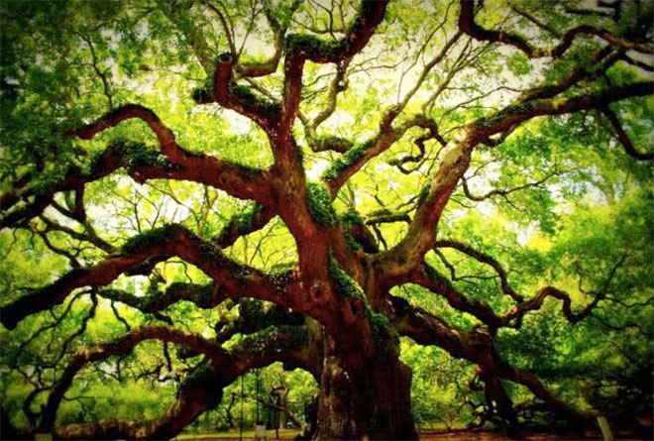
Cây sồi

Slide 9
II. Đọc hiểu văn bản
2. An - đrây trên đường về nhà
2.1. Hình ảnh cây sồi
Tìm hiểu | Trả lời
Vì sao An đrây quan tâm đến cây sồi già? | Cây sồi già gợi nhắc những kỉ niệm và ấn tượng trong quá khứ; đã từng như một người bạn, đồng cảm và chia sẻ nỗi niềm buồn chán, bi quan của An-đrây
Cây sồi già trước kia | Cây sồi cằn cỗi, thân cành co quắp, sứt sẹo
Sự thay đổi của cây sồi già | Cây sồi đã mọc những đám lá non xanh tươi …Cây đã toả rộng một vòm lá xanh tốt thẫm màu,…
Biểu tượng cây sồi già | Sự hồi sinh trong tâm hồn của An-đrây. Nó tượng trưng cho sự trở lại cùa niềm hi vọng, sự phục hồi sức trẻ,…

Slide 10
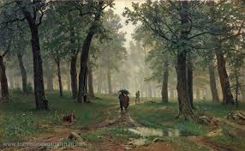


Slide 11
2.2. Tâm trạng của An- đrây
Phiếu học tập số 2
Tìm hiểu | Trả lời
Khi đến nhà bá tước Rô-xtốp và ở lại một đêm | Miễn cưỡng, không vui, bực tức
Chứng kiến sự hồn nhiên, yêu đời của Na-ta -sa | Gặp Na-ta-sa: anh khao khát và mong muốn tìm kiếm một ý nghĩa mới trong cuộc sống
Khi nhìn thấy sự thay đổi của cây sồi già | vui vẻ, yêu đời khi gặp lại cây sồi già
Nhận xét chung về An- đrây và cách thể hiện tâm lí nhân vật của tác giả | Tâm hồn An -đrây luôn vận động và phát triển. Nhà văn Lép Tôn-xtôl có cách miêu tả tâm lí con người phù hợp với các quy luật khách quan.

Slide 12
II. Đọc hiểu văn bản
2. An - đrây trên đường về nhà
2.1. Hình ảnh cây sồi
2.2 Tâm trạng của An- đrây
3. Nghệ thuật
THẢO LUẬN NHÓM
Phiếu học tập số 3
Tìm hiểu | Trả lời
Nhận xét về cách miêu tả thiên nhiên trong đoạn trích | ……………………………………..
Hiệu quả của việc sử dụng ngôn ngữ độc thoại | ……………………………………..
Hiệu quả của việc sử dụng ngôn ngữ đối thoại | ……………………………………..

Slide 13
Tìm hiểu | Trả lời
Nhận xét về cách miêu tả thiên nhiên trong đoạn trích | Miêu tả chi tiết và tinh tế, tái hiện cảnh vật thiên nhiên sống động và chân thực,khiến độc già có thể hình dung một cách rõ ràng cảnh vật.
Hiệu quả của việc sử dụng ngôn ngữ độc thoại | Ngôn ngữ độc thoại để thể hiện dòng suy nghĩ và sự vận động trong tình cảm của An-đrây, cho phép độc giả tiếp cận trực tiếp với những ý nghĩ của nhân vật.
Hiệu quả của việc sử dụng ngôn ngữ đối thoại | Lời đối thoại phản ánh tâm trạng và suy nghĩ của nhân vật

Slide 14
III. Tổng kết
Trình bày đặc sắc giá trị nội dung và nghệ thuật của đoạn trích?

Slide 15
III. Tổng kết
1. Nội dung
2. Nghệ thuật
Đoạn trích Đêm trăng và cây sồi đề cập đến cuộc sống hoà bình, vẻ đẹp của tâm hồn Nga qua các nhân vật Na-ta-sa, An-đrây. Qua diễn biến tâm trạng và hành động của các nhân vật, tác giả nêu thông điệp về hoà bình và khát vọng về một cuộc đời có ý nghĩa.
- Nghệ thuật miêu tả thiên nhiên chi tiết và tinh tế, tái hiện cảnh vật thiên nhiên sống động và chân thực
- Sử dụng ngôn ngữ đối thoại và độc thoại nội tâm, cách tiếp cận hiện thực đối với tâm trạng nhân vật để tái hiện một cách sống động tâm trạng của nhân vật.

Slide 16
LUYỆN TẬP
Viết đoạn văn ngắn (khoảng 5 – 7 câu) nêu cảm nhận của anh/chị về một sự việc/ hình ảnh, nhân vật trong đoạn trích.

Slide 17
Bảng kiểm kĩ năng viết đoạn văn:
STT | Tiêu chí | Đạt | Chưa đạt
1 | Đảm bảo hình thức đoạn văn với dung lượng khoảng 5 – 7 câu.
2 | Đoạn văn đúng chủ đề: cảm nhận của anh/chị về một hình ảnh/nhân vật trong truyện ngắn.
3 | Đoạn văn có câu chủ đề.
4 | Đoạn văn đảm bảo tính liên kết giữa các câu trong đoạn văn.
5 | Đoạn văn đảm bảo về yêu cầu về chính tả, cách sử dụng từ ngữ, ngữ pháp.

Slide 18
VẬN DỤNG
Theo em, lẽ sống mới mà An- đrây tìm được trên đường về nhà là gì? Từ lẽ sống đó em rút ra bài học gì cho bản thân?

Slide 19
+ Lẽ sống mới mà An-đrây tìm thấy là ý thức rằng cuộc đời của anh không chỉ đơn thuần là vì bản thân mình, mà cần phản chiếu lên tất cả mọi ngưởi xung quanh và sống chung với họ. An-đrây muốn cuộc sống cùa mình không cách biệt và tách rời khỏi cuộc sống cùa người khác mà có ý nghĩa và ảnh hưởng tích cực đến cộng đồng, xã hội.
+ Lẽ sống mới này cùa An-đráy thể hiện một sự nhận thức về trách nhiệm và tầm nhìn rộng hơn, sáng suốt hơn cùa nhân vật về tương lai.
+ Nhận thức và tầm nhìn của An- đrây thật đáng ngưỡng mộ. Nó có sức mạnh cổ vũ chúng ta sống bản lĩnh, can đảm đối mặt và sẵn sàng vượt qua những tình huống khó khăn, nan giải trong cuộc sống, có ý chí vươn lên sống tốt, sống có ích, có trách nhiệm với cuộc đời.

Slide 20


TRÒ CHƠI RUNG CHUÔNG VÀNG

Slide 21

Vượt qua các câu hỏi sẽ là người thắng cuộc
Luật chơi
Hết thời gian giơ đáp án chậm hoặc trả lời sai sẽ bị loại khỏi cuộc chơi
Mỗi câu có 20 giây suy nghĩ và ghi đáp án ra bảng con
-

Slide 22

01
Tác phẩm Chiến tranh và hòa bình là của tác giả nào dưới đây?
A. P.Sê-khốp
Lép tôn-Xtôi
C. X.Pu-skin
D. D.R.Ta-go
b

Slide 23

02
Nhà văn Lép Tôn Xtôi là người nước nào?
A. Pháp
B. Mĩ
C. Nga
D. Đức
c

Slide 24
03
Xác định thể loại của tác phẩm Chiến tranh và hòa bình.
A. Truyện ngắn
B. Tiểu thuyết
C. Kịch
D. Truyện dài
b

Slide 25
04
Nhân vật chính trong đoạn trích “Đêm trăng và cây sồi” là ai?
B. Xô-nhi-a
A. An đrây
C. Na-ta-sa
D. I-li-a An-đrây-ê-vích
A

Slide 26
05
Điều gì đã làm thay đổi suy nghĩ và tâm trạng của của An- đrây ?
B. Chứng kiến vẻ đẹp đêm trăng và cuộc trò chuyện của hai cô gái
A.Gặp cô gái Na-ta-sa.
C. Chứng kiến sự thay đổi của cây sồi già
D. Cả A,B,C đều đúng
d

Slide 27
06
Nghệ thuật xây dựng nhân vật của đoạn trích?
B. Miêu tả thiên nhiên chi tiết, tinh tế
A. Sử dụng ngôn ngữ đối thoại
C. Sử dụng ngôn ngữ độc thoại
D. Sử dụng ngôn ngữ đối thoại và độc thoại
d

Slide 28
KẾT THÚC

